Slide 1
GASES ATMOSFÉRICOS
Bruna Lopes
Guy Jann Terra

Slide 2
O QUE SÃO?
A atmosfera é composta por diversos gases, vapores, microrganismos e outras partículas;
Os gases atmosféricos são moléculas ou átomos que se movimentam constantemente;
Os gases tem propriedades únicas, mas, em conjunto, proporcionam uma mistura capaz de sustentar a vida.

Slide 3
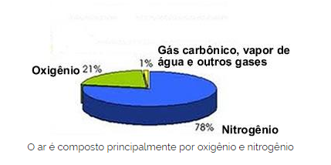
EXEMPLOS DE GASES
O ar que respiramos é constituído de gás nitrogênio (N₂) e de gás oxigênio (O₂);
O dióxido de carbono (CO₂), mais conhecido como gás carbônico, é o maior responsável pelo efeito estufa;
O gás metano (CH₄) é usado como fonte de geração de energia mais “limpa”

Slide 4
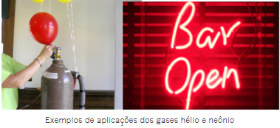
EXEMPLOS DE GASES
O gás ozônio (O₃) é o responsável pela absorção da maior parte da radiação ultravioleta do sol que poderia nos prejudicar;
Os gases nobres compostos por átomos são: gás hélio (He) e gás neônio(Ne).

Slide 5
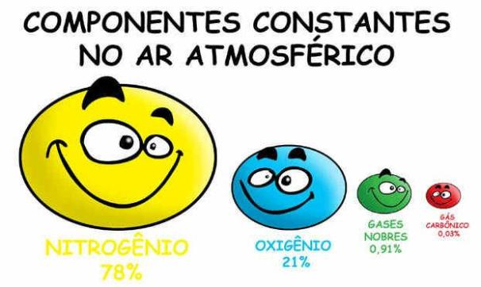
CARACTERISTICAS
Componentes Constantes do Ar: componentes são sempre encontrados no ar e constituem quase a sua totalidade;
Componentes Variáveis do Ar; não aparecem de forma tão frequente quanto os primeiros e sua presença na atmosfera depende de alguns fatores (clima, ventos, poluição).

Slide 6
Principais fontes da emissão dos gases
FONTES FIXAS;
Indústrias, usinas termoelétricas, incineradores de lixo e vulcões.
FONTES MOVÉIS:
Veículos automotores, trem, avião, embarcação marítima, etc.

Slide 7
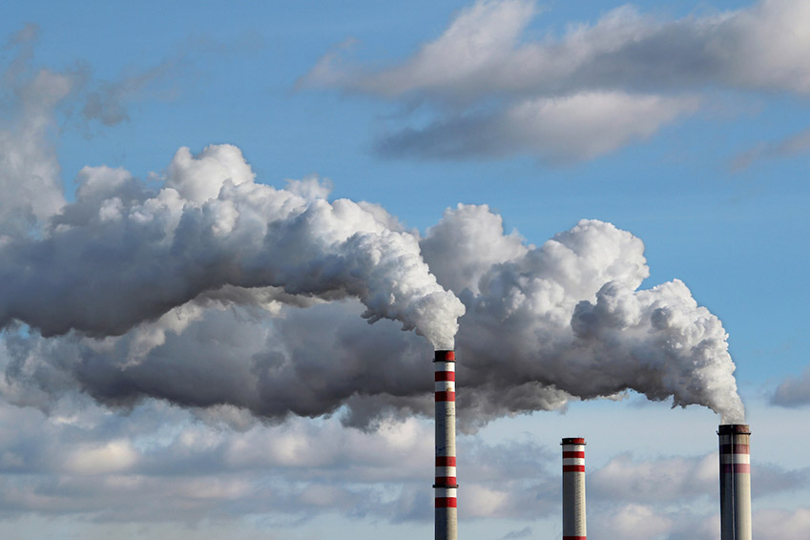
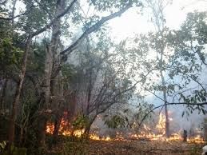
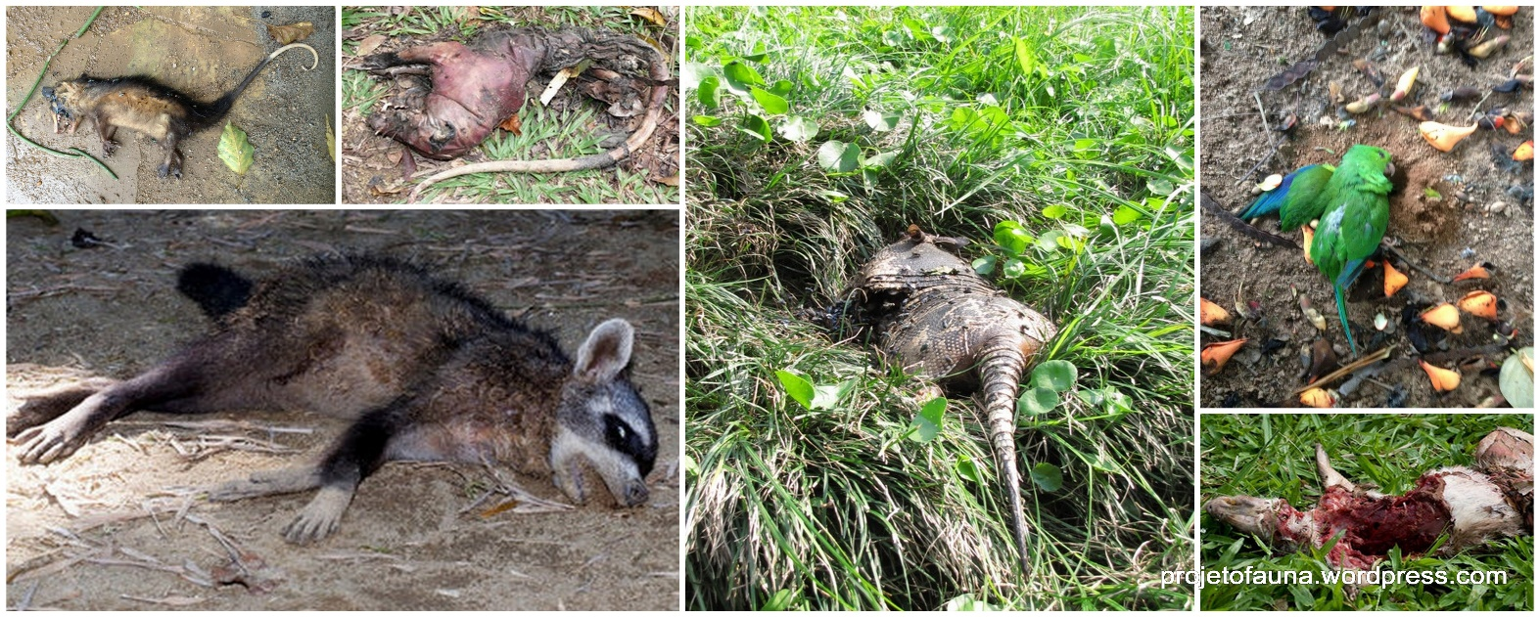
Consequências
Poluição Atmosférica: Qualquer substância presente no ar que, pela sua concentração, possa torná-lo impróprio, nocivo ou ofensivo à saúde;
Causas:
Prejudica o bem-estar público, danos aos materiais, à fauna e à flora...

Slide 8
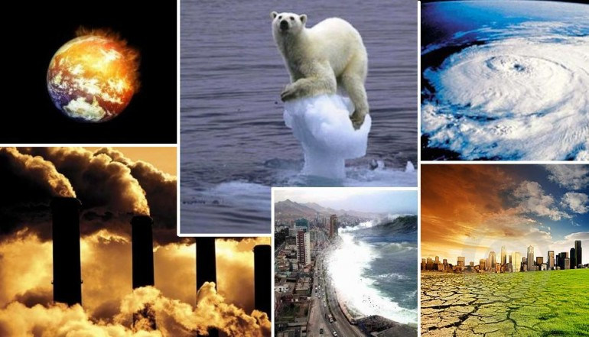
Consequências
Destruicao da camada de Ozônio;
Aquecimento global: processo de aumento da temperatura média dos oceanos e da atmosfera da terra;
Causas:
Aumento da emissão dos gases do efeito estufa;
Queimadas de matas e florestas;
Desmatamento.

Slide 9
Gases X Perda de Biodiversidade
“Totalidade dos genes, espécies e ecossistemas de uma região".
12,5% das espécies de plantas sob ameaça de extinção.
20% de todas as espécies viventes podem desaparecer em 30 anos.
Quase todas são decorrentes das atividades humanas, em particular a destruição dos habitats de plantas e animais.

Slide 10
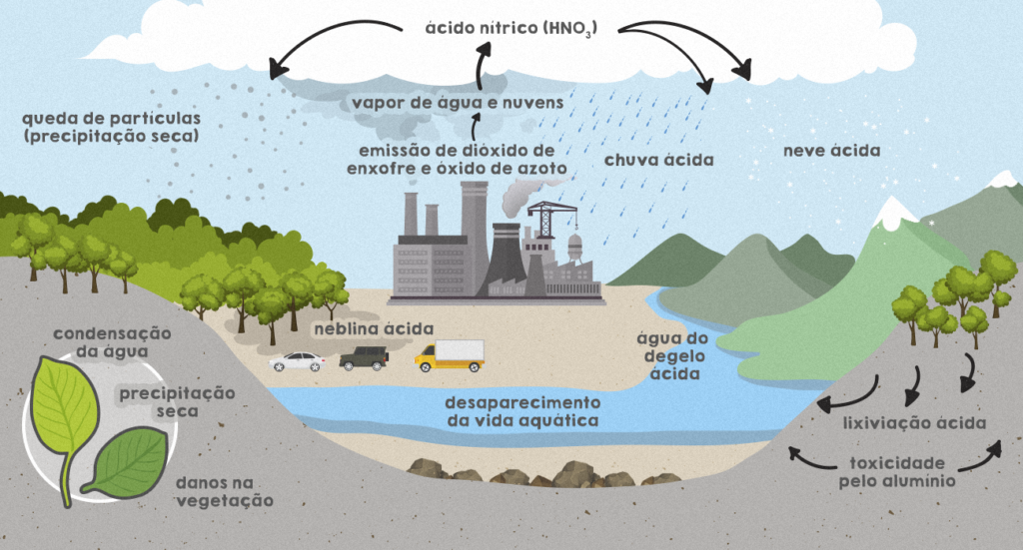
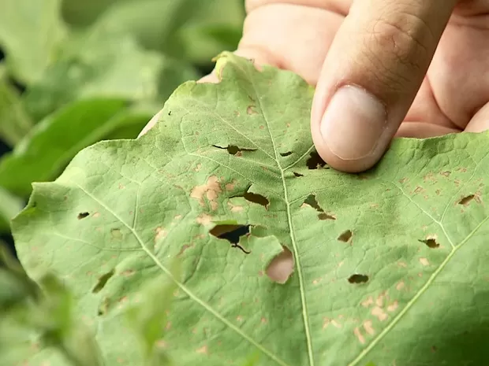
Chuva Acida Acido Carbônico (H2O + CO2 - H2CO3) Ácido sulfúrico (H2SO4) Ácido nítrico (HNO3) Causa perturbações nos estômatos das folhas das árvores causando um aumento de transpiração e deixando a árvore deficiente de água, pode acidificar o solo, danificar raízes aéreas e, assim, diminuir a quantidade de nutrientes transportada.
Gases X Perda de Biodiversidade

Slide 11
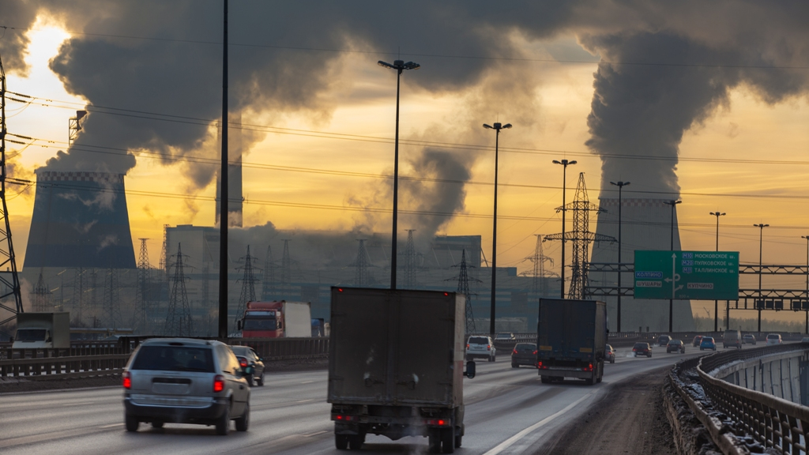
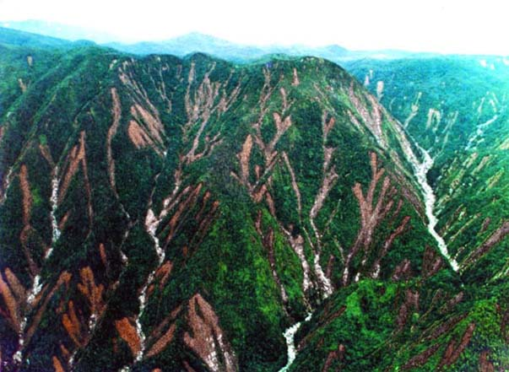
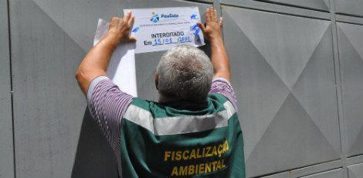
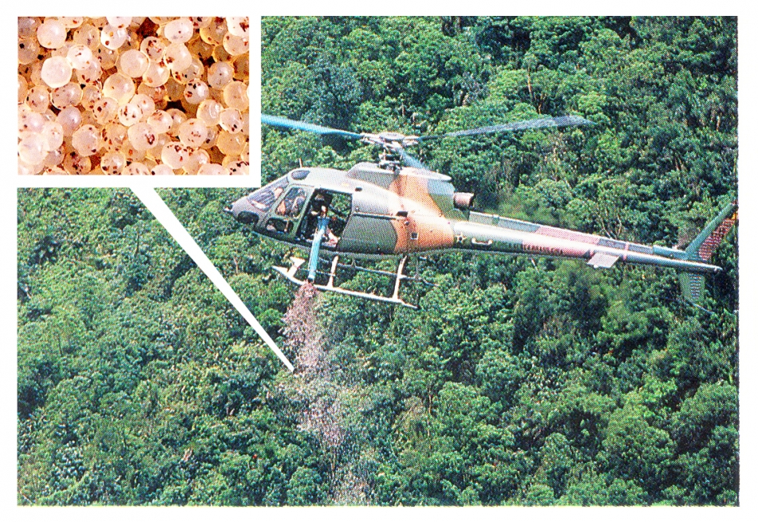
Cubatão- Vale da Morte (1981)
37 nasceram mortas devido a problemas como a anencefalia.
Apontada pela ONU como a cidade "mais poluída do mundo"
Qual foi a Solução

Slide 12
Cubatão- Vale da Morte (1981)
37 nasceram mortas devido a problemas como a anencefalia.
Apontada pela ONU como a cidade "mais poluída do mundo"
10 anos depois Cubatão foi reconhecida na Conferência sobre o Meio Ambiente da ONU, Eco-92, como símbolo de recuperação ambiental !!!

Slide 13
Conferencia quadro do onu sobre mudanças do clima (Eco 92) Adesão de 189 países Identificar causas Antrópicas da Mudança do clima Brasil primeiro pais a assinar
Medidas e Panoramas Mundiais

Slide 14
Cop 3- protocolo de kyoto (1997) 55 países aderiram reduzir 5,2% no período entre 2008 e 2012 Créditos de Carbono
Medidas e Panoramas Mundiais

Slide 15
Cop 21- Tratado de paris (2015) 195 países fazendo parte limitar o aumento da temperatura a 1,5 ° C 100 bilhões de dólares à mudança do clima e adaptação em países em desenvolvimento.
Medidas e Panoramas Mundiais

Slide 16
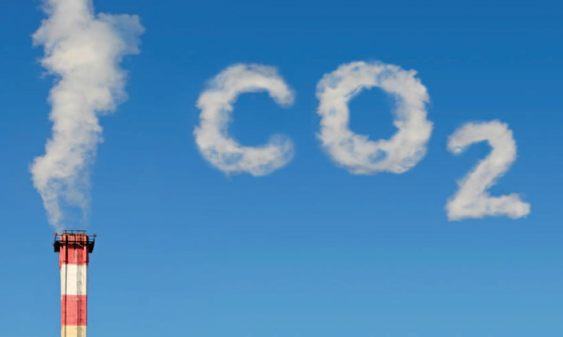
Obrigado!!!

